Slide 1
课程特点
目的主要是掌握商务智能的核心技术基础－数据仓库、OLAP和数据挖掘的基本概念、技术和方法，并在此基础上应用于相关领域。考虑商务智能的跨学科性（统计学、企业管理和数据库），学习本课程前要求学员预修统计学、数据库系统等课程。
跨学科性：统计学、数据库和人工智能
强化基础，偏重应用。

Slide 2
考核方式
成绩的评定主要考虑以下因素：平时表现（出勤、研讨、讲演等）、课程大作业以及期末测验。

Slide 3
教材与参考书
Power BI商业数据分析项目实战，武俊敏，电子工业出版社，2019-04
商务智能（第五版），赵卫东，清华大学出版社，2021-05

Slide 4
第一部分 商务智能应用需求分析
内容包括：商务智能的定义和简史、企业价值活动、企业价值分析体系、企业绩效管理、绩效仪表盘等。
要求学生：了解商务智能的发展背景，能够分析企业的目标、管理、业务等层面对商务智能的需求。

Slide 5
商务智能，BI（Business Intelligence）
“各种不同的应用程序和技术，可用于收集、存储、分析、共享数据并提供数据访问，从而帮助企业用户做出更好的业务决策。”– Gartner
BI（Business Intelligence），is a kind of solution . Base on this solution, we can extract data from database, run an analysis and mining process to transform these data into information which business man can understand, and then push the information to the face of the related business man, so as to support their decision.

Slide 6
BI - 数据的艺术
数据库
添加、修改、删除；
查询、统计、归档；
存储、集群、备份、迁移
业务数据库
ETL
数据仓库
报表生成
门
户
集
成
多维分析模型
分析展现
数据挖掘模型
挖掘展现
Notes:
在企业的业务系统中，处理和存储着大量的数据。在信息化应用的最初阶段，数据和数据的处理——应用程序往往是一体的。当应用程序处理结束时，数据的生命周期也就结束了。然而，随着计算机存储能力的不断提升和数据共享需求的不断扩充，数据的生命周期渐渐超越了应用程序的生命周期，形成了独立的领域——数据库。
当数据库系统在企业信息系统中的应用越来越普及、并成为了企业信息化系统核心的时候，大量的数据沉淀下来。作为企业最宝贵的财富之一，人们希望这些数据不仅能用于日常的事务操作，而且可以用于分析，并希望能从数据中获取大量潜在的、客观的知识，于是诞生了商业智能（BI，又称决策支持）系统。
基于“面向事务处理的数据库并不能很好的满足决策分析需求”这一现状。在商业智能系统中，人们首先引入了数据仓库的概念和技术。与传统的面向联机事务处理（OLTP）的数据库相比，数据仓库是面向主题的、集成的、随时间变化的、稳定的数据集，用于支持管理决策过程。数据仓库中的数据包含了整个企业的数据，它提供了企业级的统一视图。人们从多个数据源（例如：OLTP、归档的历史数据、第三方数据等）将分析所需要的数据集成到数据仓库中，按主题进行组织，从而支持企业高层决策人员、管理人员、业务分析人员从不同角度对公司的业务进行分析和评价。人们使用ETL技术和工具，从数据源中获取数据，输入到数据仓库中。这一过程可以帮助人们去掉那些与分析无关的数据、修正不规范的数据格式、合并某些过于明细的数据、拆分部分不够细致的分类…,总之，数据仓库中的数据是为了分析而存在的。
当数据仓库中存储了足够多的数据的时候，人们又发现，庞大的数据量和快速的分析之间产生了矛盾：一张简单的企业5年间业绩趋势图，也许就意味着数据仓库中上亿条记录的排序和聚合，而这类操作，往往是影响系统性能的最大因素。于是，在数据仓库之上，人们又将商业智能系统分为了分析模型和前端展示工具两个层次，使得分析模型专注于优化数据的排序和聚合，而前端展示工具专注于分析效果的展示^{[14]}。
从而，整个商业智能系统在技术架构上形成了数据仓库—分析模型—展现工具三个层次，分别致力于数据存储、模型搭建、效果展现三方面的技术深化。
随着各层次技术的纵深发展和飞跃，数据仓库层在存储功能方面取得了不菲的成就，随之并存的ETL工具在性能和功能方面，也得到了极大的提高；分析模型层不但完善了针对分析需求而特制的多维模型架构，同时也引进了更高级的数据挖掘模型架构；而展示工具层则充分融合了多项技术和工具，不仅覆盖了报表、分析、挖掘等各个层次的需求，而且囊括了从个人分析工具，到企业级分析系统，乃至商业智能门户等各种规模的工具和平台。
如图2-1所示：完整的商业智能系统，目前已包含数据仓库、ETL工具、多维分析模型、数据挖掘模型、报表生成工具、数据分析工具、挖掘展现工具以及企业门户等各个技术环节。图中的箭头指示了数据在BI系统各环节流动的过程，或称为数据增值的过程。

Slide 7
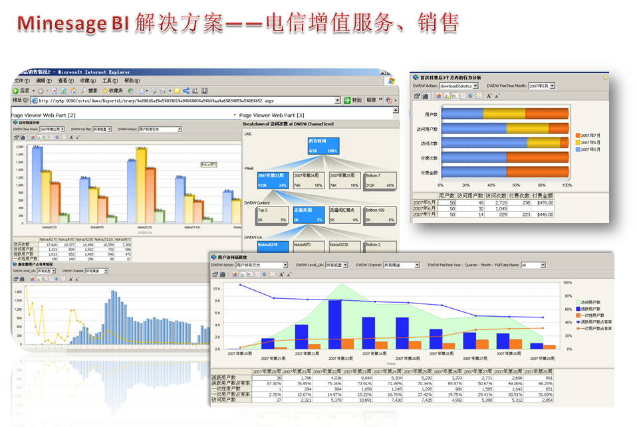
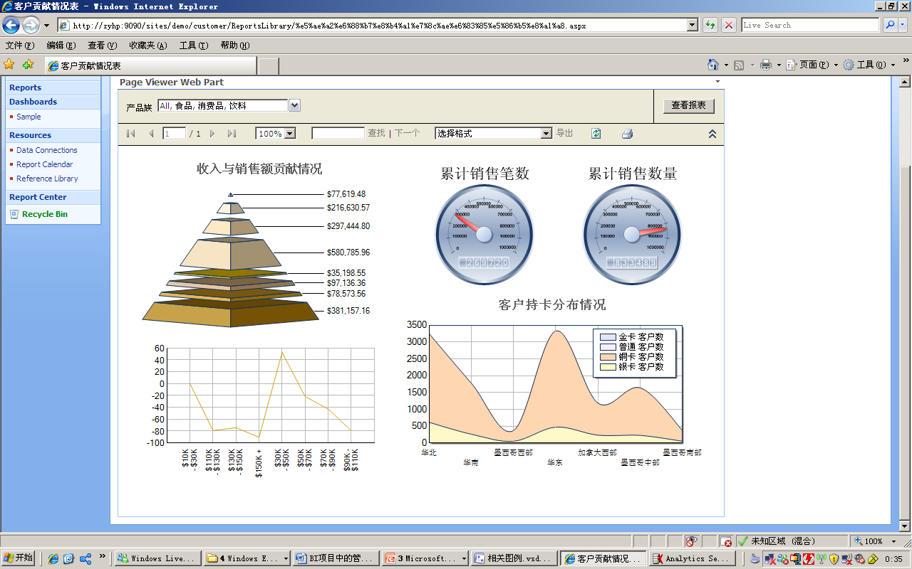
BI给我们带来了什么
更多的直观形象

Slide 8
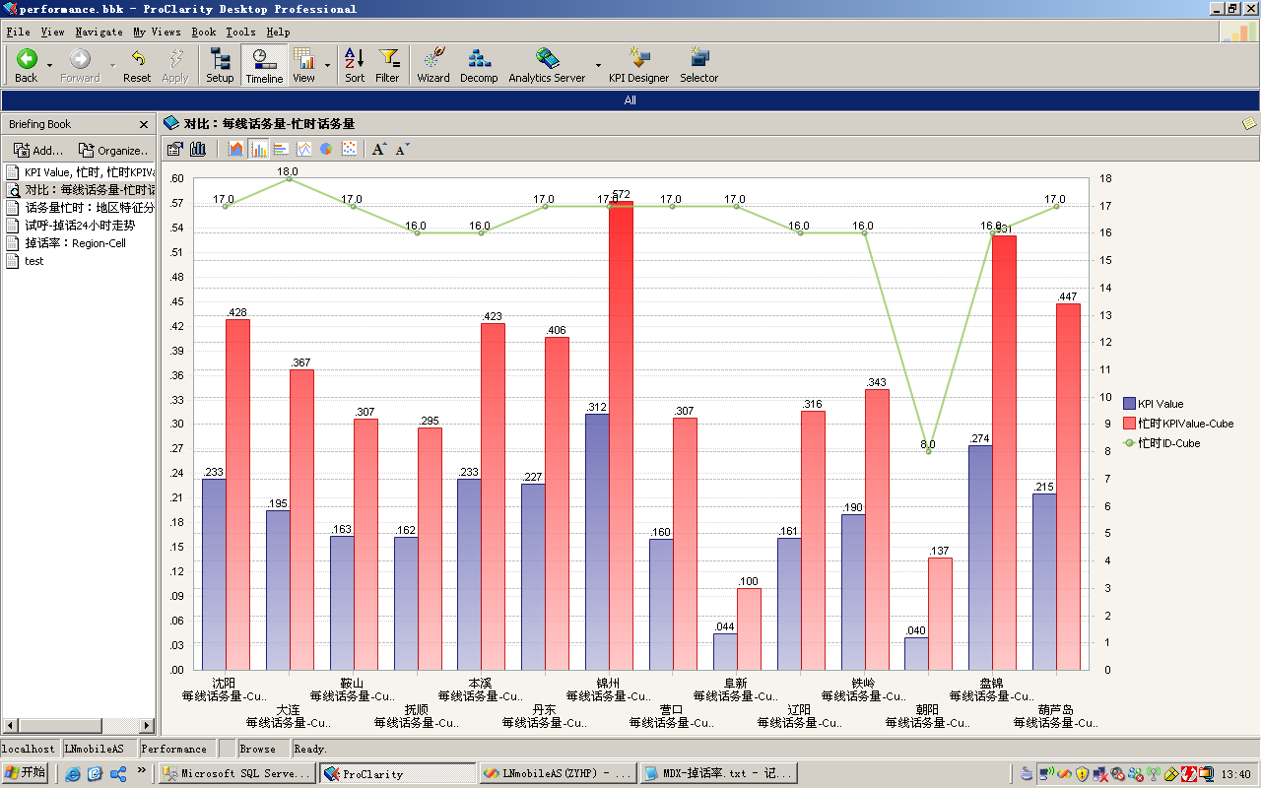
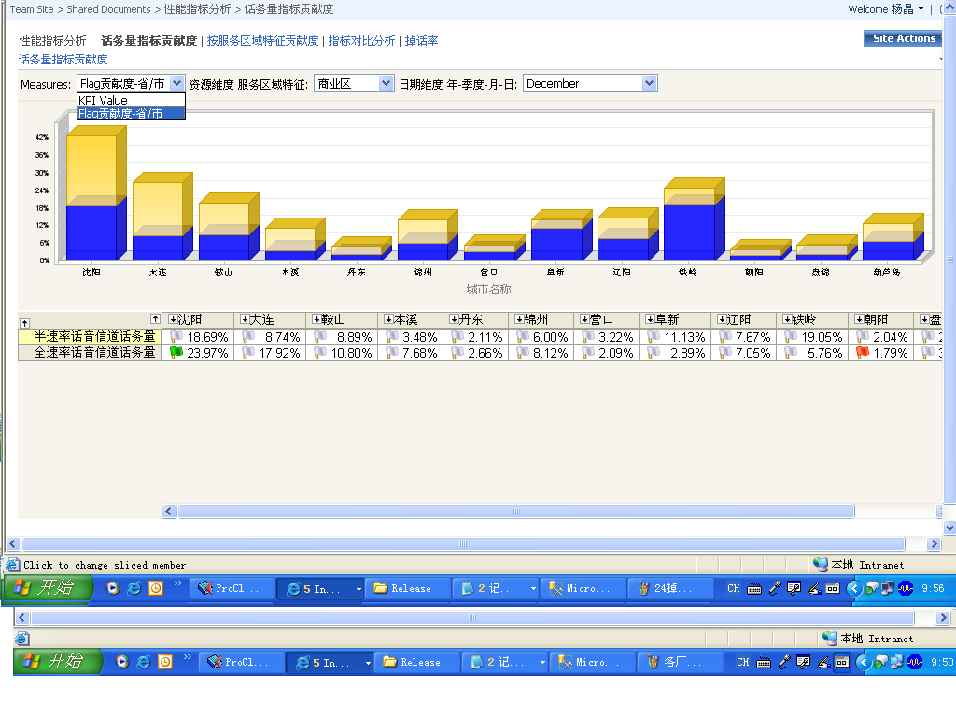
BI给我们带来了什么
丰富的报表内涵—KPI指标

Slide 9
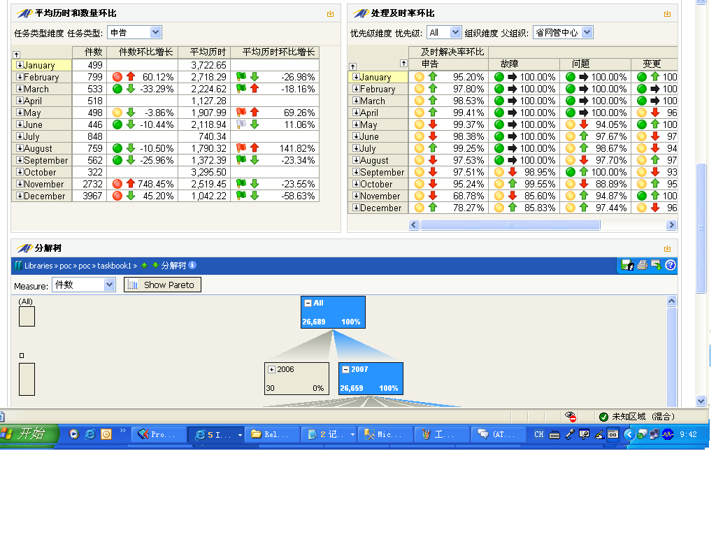
BI给我们带来了什么
丰富的报表内涵—KPI指标

Slide 10
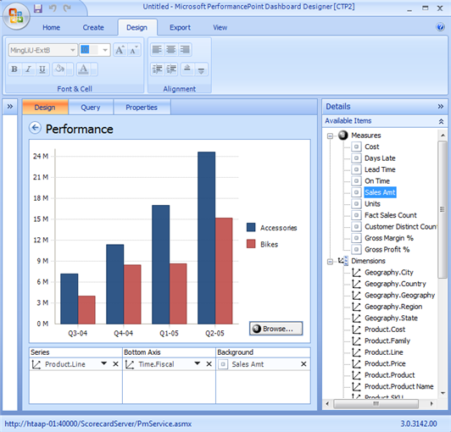
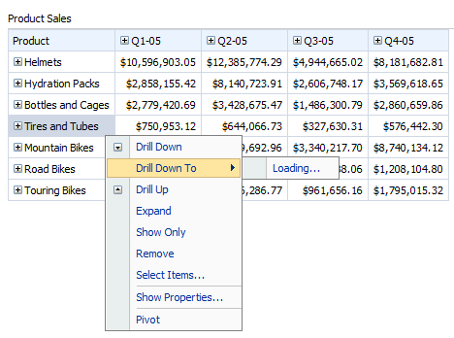
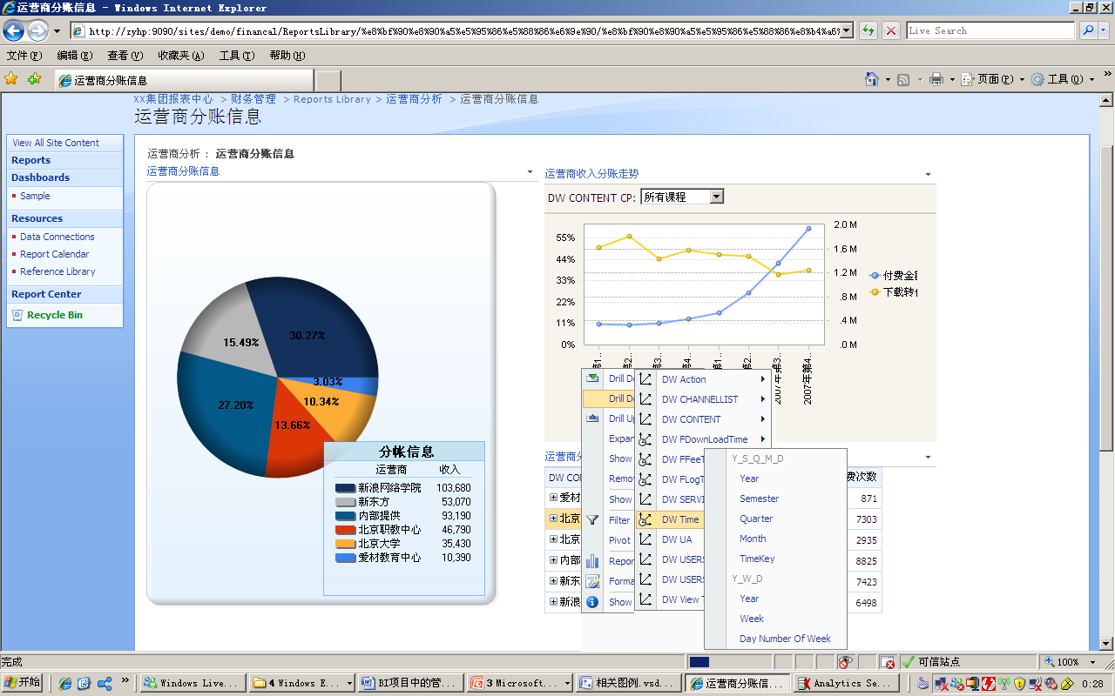
BI给我们带来了什么
报表 → 互动 → 分析

Slide 11
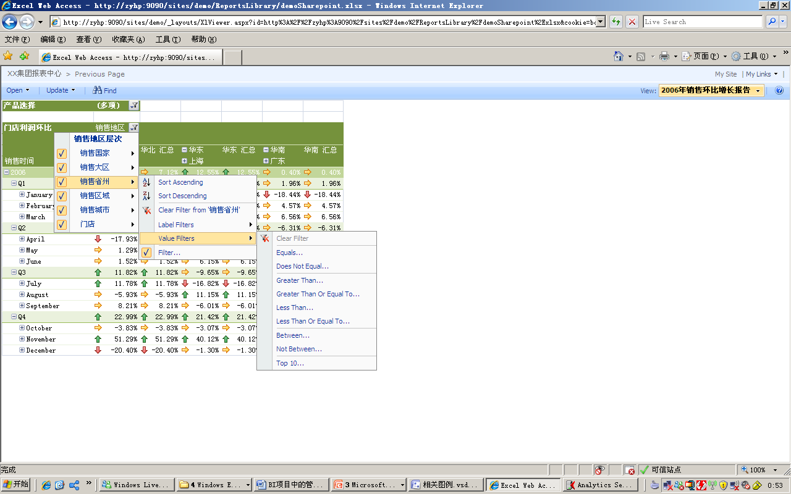
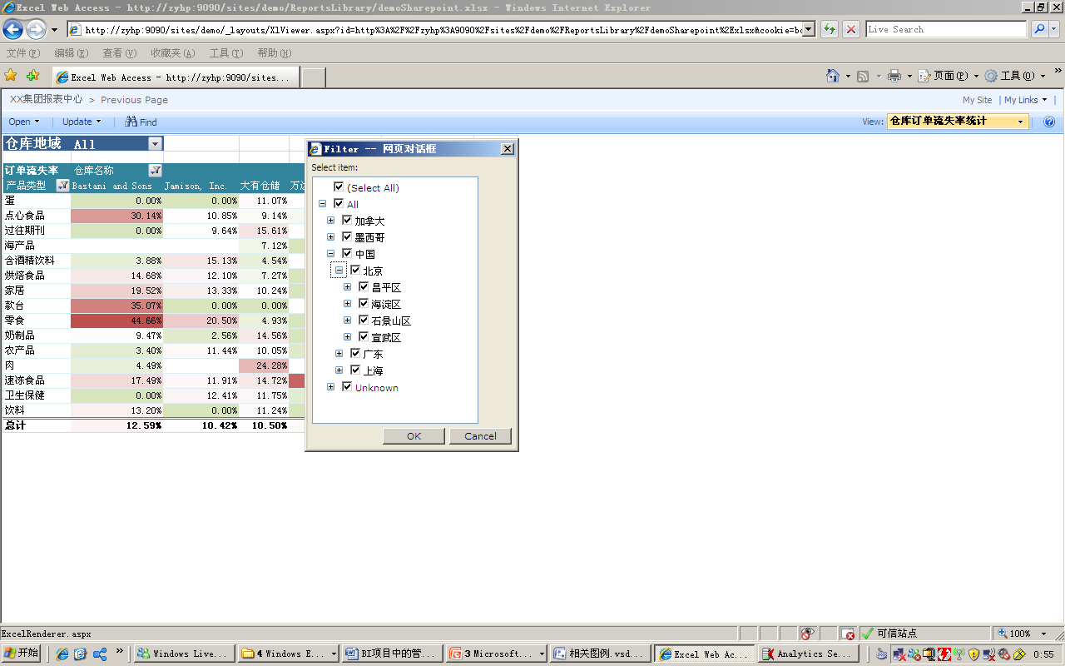
BI给我们带来了什么
报表 → 互动 → 分析

Slide 12
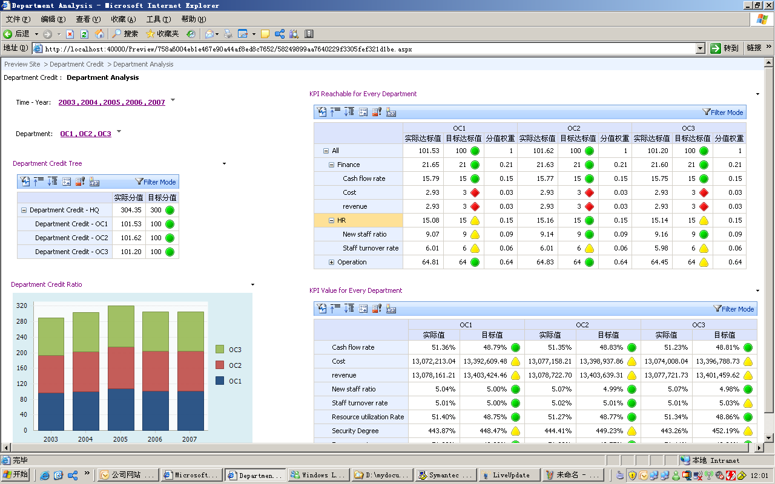
BI给我们带来了什么
平衡计分与战略图

Slide 13
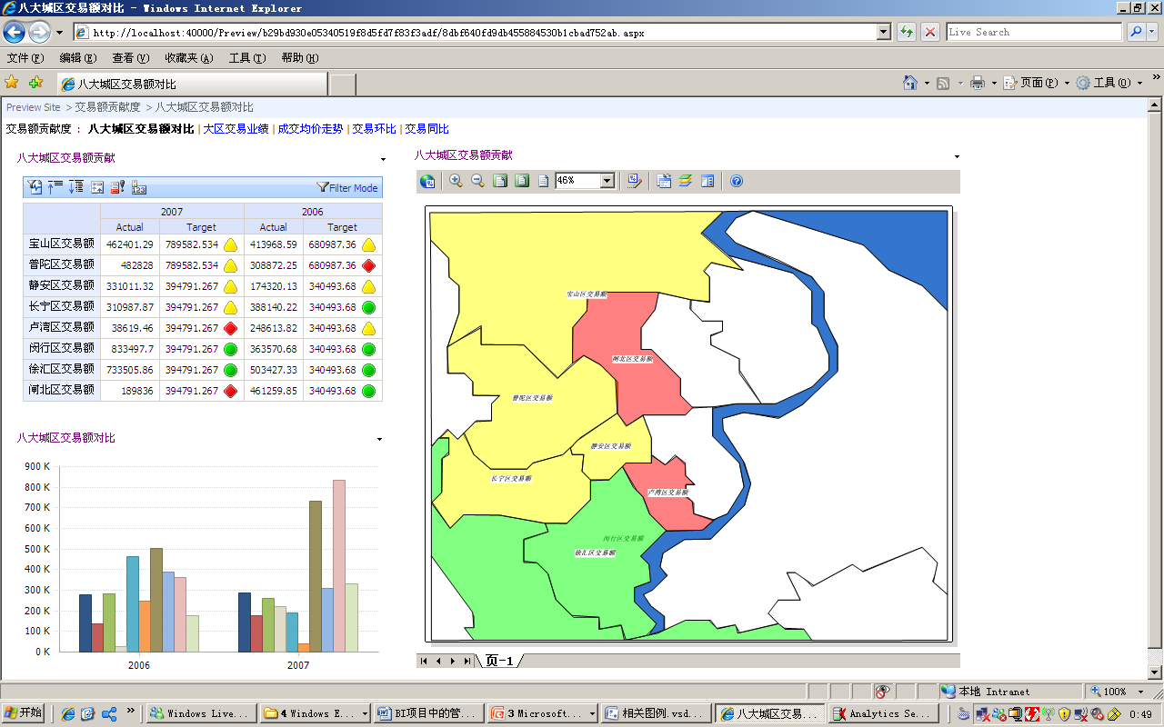
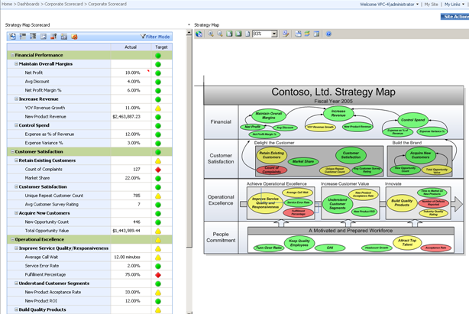
BI给我们带来了什么
平衡计分与战略图

Slide 14
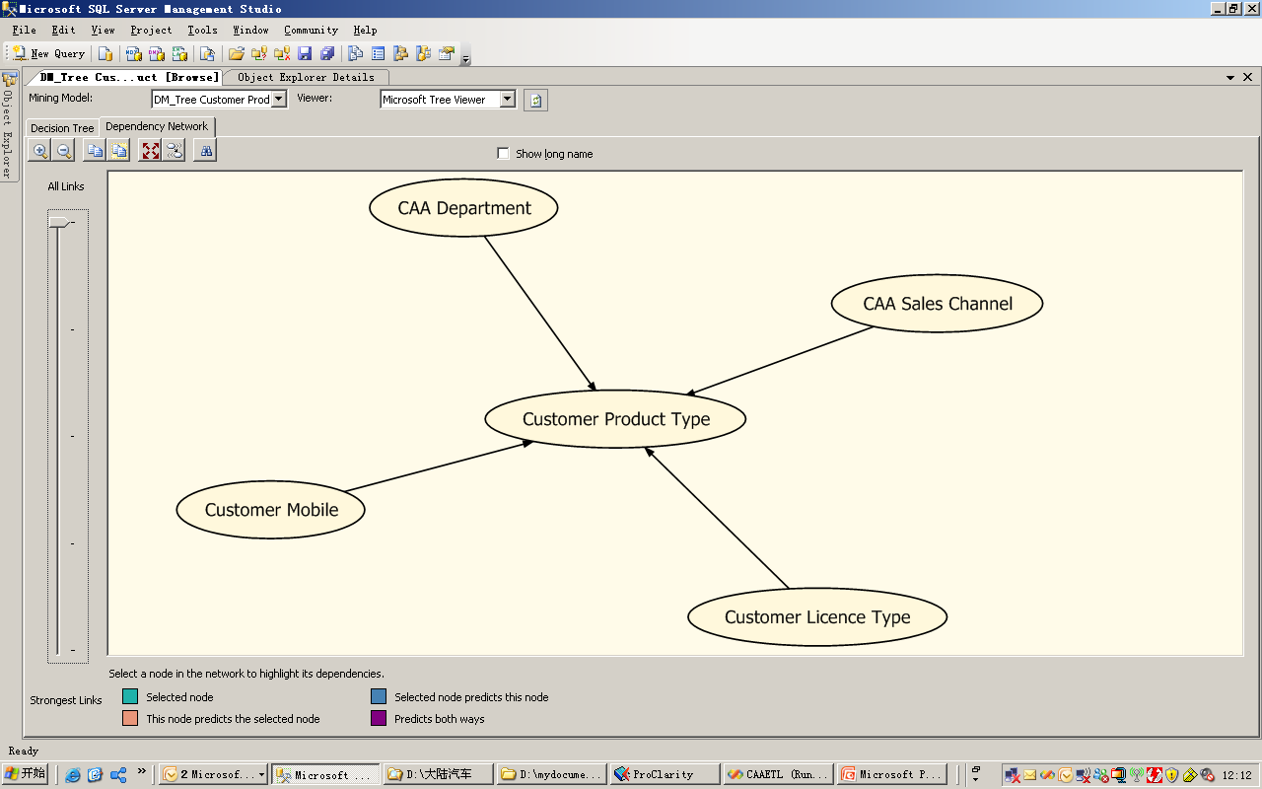
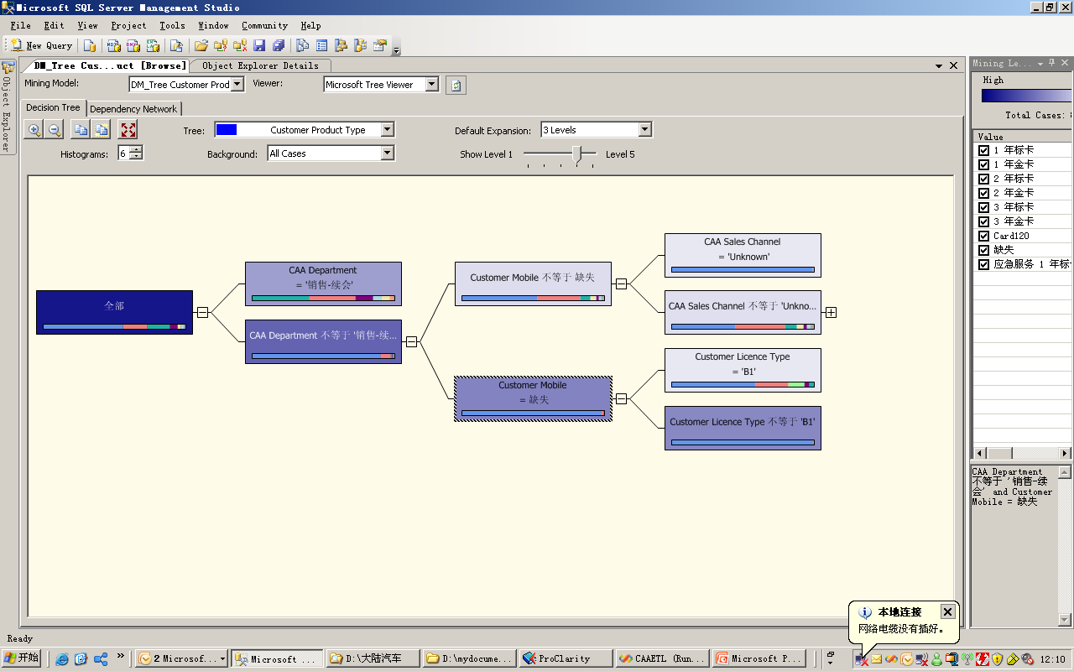
BI给我们带来了什么
复杂计算与深度挖掘

Slide 15
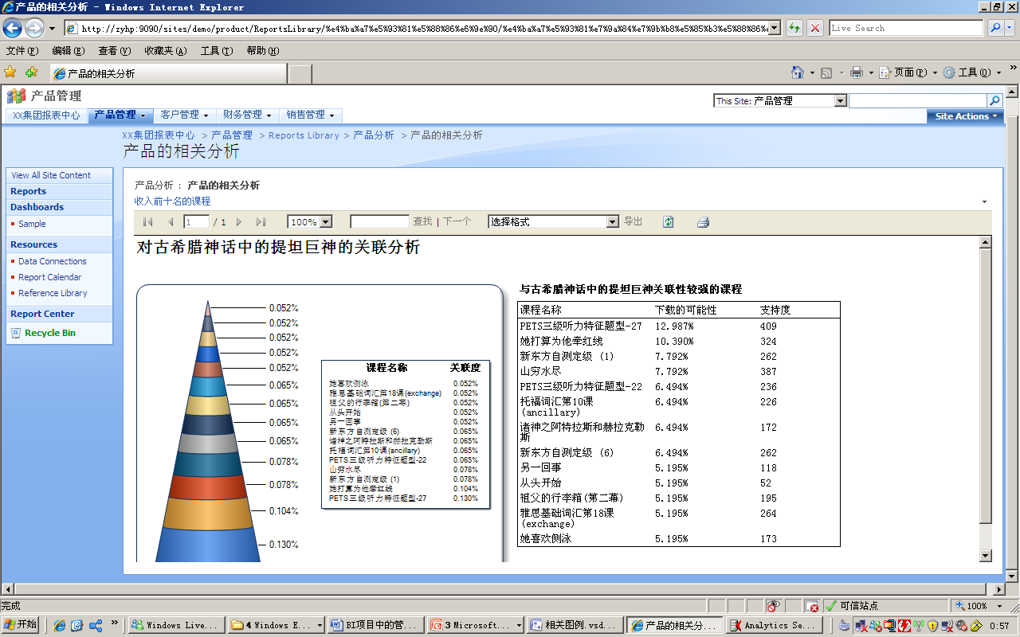
BI给我们带来了什么
复杂计算与深度挖掘

Slide 16
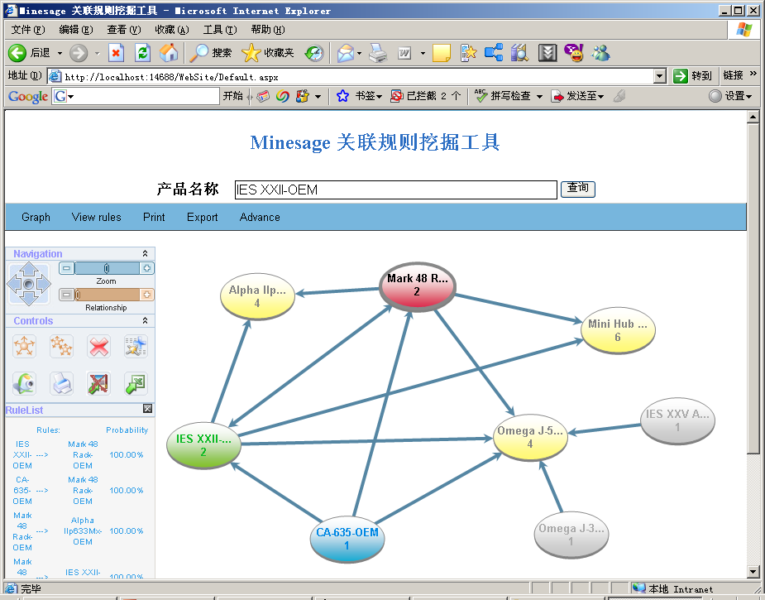
BI给我们带来了什么
复杂计算与深度挖掘

Slide 17
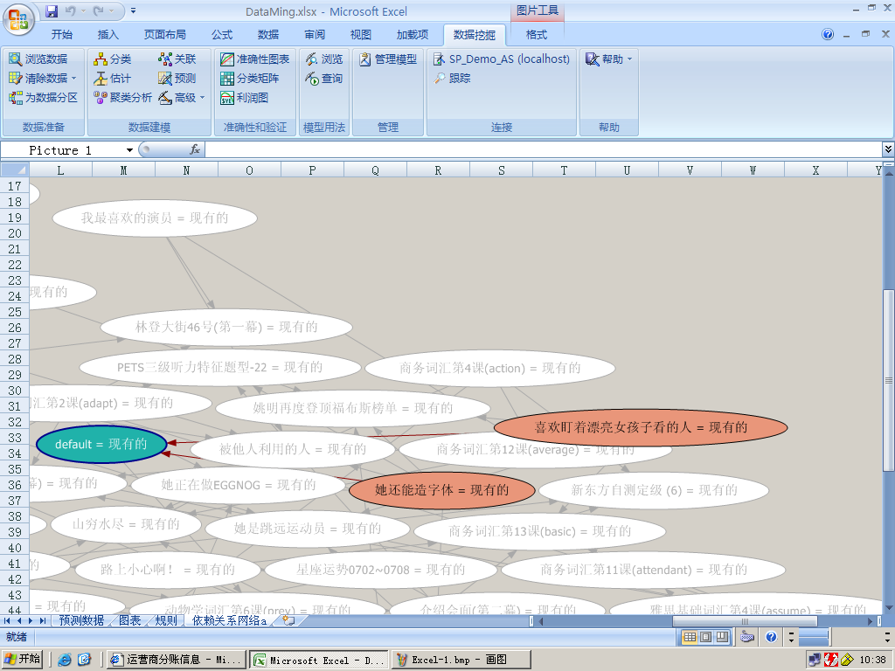
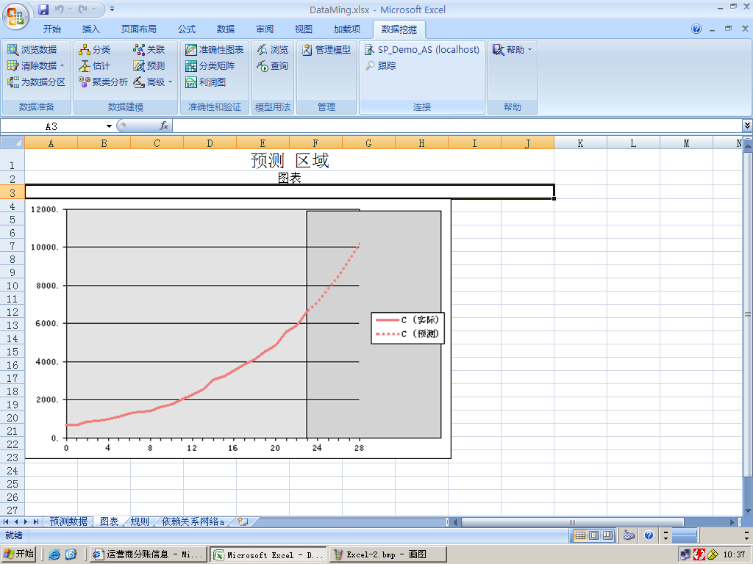
BI给我们带来了什么
复杂计算与深度挖掘

Slide 18
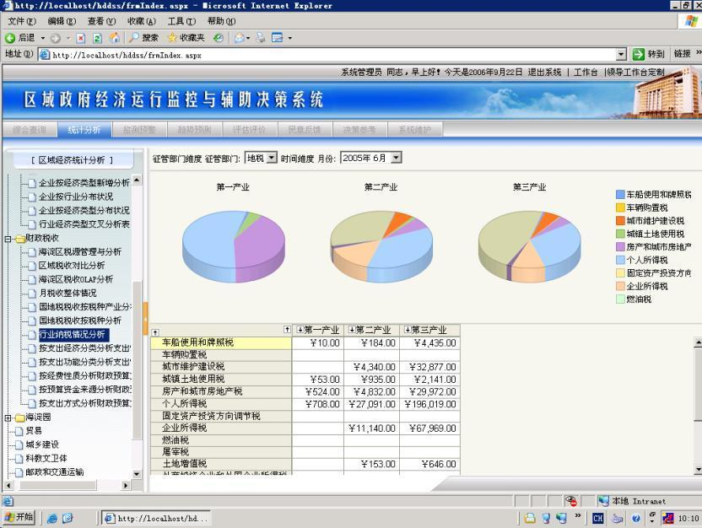
BI给我们带来了什么
统一集成的使用环境

Slide 19
商业分析师：任重道远
商业分析师：连接数据世界和商业世界的桥梁（既要懂商业，又要懂数据；既感性，又理性；且要在二者之间完成转义和价值应用）。
数据世界
商业世界

Slide 20
商业分析师能力图谱
宏观视野/势能/趋势
宏观视野、势能的使用、趋势的把握。
中观套路/方法论
微观体感-执行＆经验
招数/套路，具体做事情的方法论。
实践，精耕细作，自我决策，每一个微小处的觉察。
我们如何从三个层面附能业务？
我们又如何提升自身三方面的能力？

Slide 21

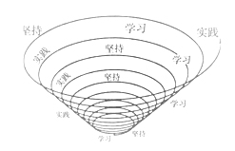
知识＆技能：网状构建，螺旋上升。
网状知识结构
螺旋学习方法

Slide 22

知识＆技能：网状构建，螺旋上升。
书面＆口头的，意识+实践层面。
具有业务意识，能从业务的角度思考问题，捕捉业务问题和变化。
每个问题至少有三种解决方案。
为你提供了可行性，且提升效率。
积极主动的思考和承担相关工作。
思路清晰，能对问题进行拆解落地。

Slide 23
一般会重点考察哪些方面？
考察方面
3、业务Sense
2、理论知识＆技能技法
1、职业理解＆规划
7、其它综合素质
6、学习能力
5、嫁接能力（数据-业务）
4、数据思维

Slide 24
一般会重点考察哪些方面？
A/B测试
预测
分类/聚类
最优化求解
指标树拆解法
综合指标评估法
转化漏斗分析法
对比分析法（横向＆纵向）
留存分析法
趋势分析法
多维矩阵分析法
预测分析法
关联分析法
。。。。。
分析方法
工具技能
基础办公软件，如Excel，ppt。
报表工具，如Tableau。
SQL/Hive，SQL等数据库相关。
编程能力，如Python。
数理统计＆算法知识。

Slide 25
一般会重点考察哪些方面？
5、嫁接能力
3、业务Sense
4、数据思维
对业务的关注度。
对业务变化的敏感度。
对业务发展的思考＆洞见。
对业务模式的理解。
对业务重点、问题、风险的判断。
量化的思维，敏感性。
核心关注数据的指标。
通过数据解读业务的能力。
数据的业务价值洞察。

Slide 26
一般会重点考察哪些方面？
高EQ+高IQ
学习能力
沟通能力
逻辑思维能力
思维缜密性
思维的灵活性和多样性
执行力/推动力/效率
时间/项目管理能力
系统/体系能力

Slide 27
哪些相对更重要？
考察方面
3、业务Sense
2、理论知识＆技能技法
1、职业理解＆规划
7、其它综合素质
6、学习能力
5、嫁接能力（数据-业务）
4、数据思维

Slide 28
商业分析师的进阶之路
数据运营
数据分析师
数据仓库工程师
算法工程师
数据产品经理
首席数据科学家
战略分析师
BI工程师
商业分析师
首席增长官
大数据开发工程师
数据研发工程师
数据科学家
算法架构师
数据架构师
大数据专家

Slide 29
商业分析师的进阶之路
1
技术发展方向
1
技术发展方向
业务发展方向
算法工程师
数据产品经理
BI工程师
数据研发工程师
商业分析师
数据分析师
大数据开发工程师
数据运营
战略分析师
算法架构师
首席增长官
数据仓库工程师
数据架构师
综合性发展方向
首席数据科学家
数据科学家
大数据专家
每个方向里都有纵深线

Slide 30
商业分析师的进阶之路
工程能力/
数据报表/
产品设计能力
数据科学
统计及数学基础知识背景机器学习
商业分析
数据运营
专业研究
业务专业知识和商业心态

Slide 31



商业分析师解决什么业务问题？
Notes:
电子商务职业核心能力体系框架

Slide 32
商业分析师，解决什么业务问题？
研究
从外向内
更深入的业务理解—智能决策
数据
从内向外

Slide 33
商业分析师，解决什么业务问题？
看市场
整个市场空间有多大？天花板在哪里？目前市场满足度如何？
看竞争
整个竞争环境里，我们的排位是怎么样的？我们的邻座，我们的上下游，我们各自的优劣势是什么？我们该如何找好定位，做差异化的发展？
看风向
我们所处的行业在发生哪些变化？我们如何去利用这些变化，更好地助力业务发展？我们如何去更早的捕捉可能的风险和威胁？
看模式
目前有哪些新的模式诞生？这些模式和目前已有的模式的关系是怎样的？这种模式是否存在借签和应用价值？我们需要具备什么样的条件？
看资本
资本集中在哪里？有什么样的流向变动？为什么会发生这样的变动？小资本怎么去撬动大杠杆？
看规律
业务/产品发展是否有规律可循？成功的案例背后的机理是什么？失败的案例，是否有同样惨痛的教训？
风口？
风险？
机会？
资本？
势能？
Notes:
“可就业”是指社会上有一群人凭借此项能力就业谋生；
“最小”是指它的适用范围小于“职业”，作为一项就业技能，它不可再拆分，不划分等级。

Slide 34
商业分析师，解决什么业务问题？
看走势
业务发展趋势，走好或者走低？是否符合预期？
看断点
用户路径/流程中，哪个环节存在明显障碍/断点？
看规律
用户行为有哪些规律？如何基于这些规律提供更好的服务？
看关系
不同业务或者指标或者行为之间有何关系？是如何相互影响的？
看异常
业务存在哪些异常？异常背后的原因？
看增长点
增量机会点在哪里？存量（结构）机会点在哪里？
看ROI
资源投入产出比如何？是否值得继续投入？

Slide 35
商业分析师职业图谱

Slide 36
成熟阶段
商业分析师：从BI到AI
发展阶段
快速响应
简单直接
快速、灵活
规范化和产品化
精细化＆系统化
智能化和高效化
初级阶段
起步阶段
业务需求
快速跑起来
越直接越好
简单粗暴反而有效
流程/规范相对混乱
人力投入大
指标相对单一
快速响应
多维度、多层级
评估类（好or不好）
评估为主，事后诸葛
更实时
探索性分析，方向性指导。
预测能力较弱
更智能
更高效
更精准
可解释性较差
存在问题
越来越高效，越来越精细，越来越智能，商业价值越来越大。
数据阶段
工具化阶段
产品化阶段
业务耦合阶段
智能化阶段

Slide 37
商业分析师的“cosplay”
数据目标
数据体系
角色定位
有增益
依托历史经验和数据，模型计算产出最优方案。
有价值
可落地
基于数据分析/探索产出业务洞见，提供数据服务。
针对性
可用性
基于业务逻辑构建指标监控＆追溯体系。
准确
高效
保证数据准确性和存储/计算效率。
丰富
打通
整合内外数据，丰富数据资产。
机器人
优秀经验机器学习，实现自动化运营。
军师
追溯问题，沉淀经验，探索业务增长点，嵌入数据方案。
温度计
业务诊断，衡量业务表现，定位关键问题。
中心
数据资产管理和分发中心，打通数据流。
资源
有价值可使用的数据资源。
智能决策
（业务层）
数据洞见＆服务
（应用层）
数据报表＆产品
（展示层）
数据仓库
（存储＆计算机层）
数据资产
（数据层）
业务数据库
业务日志
外部数据

Slide 38
商业分析师：数据研究双剑合璧
用户研究
数据分析
数据类型 | 结构化、非结构化数据。 | 结构化数据
数据来源 | 外部+内部 | 内部
分析方法 | 桌面研究、访谈、问卷、合意性研究、可用性测试、专家访谈/评估等。 | 转化漏斗分析法、对比分析法、（横向＆纵向）、留存分析法、趋势分析、多维矩阵分析法、预测分析法、关联分析法等。
侧重方面 | 面向用户端的 | 整个业务体系
研究类型 | 解释型 | 描述型+探索型
解答问题 | 动机、场景、态度、目标、满意度、期望等。 | 规律/模式、趋势、问题、关联。
数据运营
用户研究
数据分析

Slide 39
透过岗位理解业务

Slide 40
打通人货场，向精细和精准升维。
夯实单维，打通多维；单维精细，多维精准。
用户统一识别
用户画像丰富
用户分群
用户行为分析
用户（人）
平台（场）
商品（货）
人货匹配
场景营销
会员体系
组合/连带策略
内容
商品档签丰富
营销玩法
价格策略
通道/触点
单维
多维

Slide 41
从组织架构视角
生态链
供应商管理
采购计划
库转、缺货。
丰富度、性价比、品质
供货体系
库转、品质、性价比、丰富度。
成本核算体系
盈利控制体系
内部运营管理
商品
BU
控制整体成本
实现盈亏平衡
卖货体系
流水
服务体系
用户体验、知名度。
NPS
运营
渠道
仓配
客服
售后
产品
市场
质检

Slide 42
从战略目标视角
业务分析体系：KPI导向+KPI保障+商业持续化
运营线
货品保障
商品线
质量保障
渠道线
资金保障
用户线
体验保障
关键绩效指标（Key Performance Indicator，简称KPI）是一种衡量流程绩效的目标式量化管理指标。
KPI是企业绩效管理的基础，通过对组织内部流程的输入端、输出端的关键参数进行设置、取样、计算、分析，把企业的战略目标分解为可操作的工作目标。
KPI可以是部门主管明确部门的主要责任，并以此为基础，明确部门人员的业绩衡量指标。建立明确的切实可行的KPI体系，是做好绩效管理的关键。
严选KPI

Slide 43
从用户增长视角
新晋用户
普通用户
潜力用户
核心用户
超级用户（VIP）
01拉新
02促活
03价值提升

Slide 44
从用户增长视角
提升购买频次
保有购买频次
超级
用户
核心用户
潜力用户
普通用户
新晋用户
1、高价值维系＆放大。
用户回馈。
用户影响力释放。
定期维系。
4、价值和忠诚度提升。
3、活跃度提升。
2、用户习惯培养。
访问未购买
沉睡＆流失
5、沉睡流失唤醒

Slide 45
快速、健康的发展
综合性视角
库存周转
流水（规模）
净利（盈利）
业务目标
用户（人）
平台（场）
商品（货）
物流
通道/渠道
业务逻辑
供应商
玩法+内容
仓库
线上+线下
品质
服务
业务基石

Slide 46
内容回顾与总结
理解业务的4种视角
行业
组织架构
战略目标
用户

Slide 47
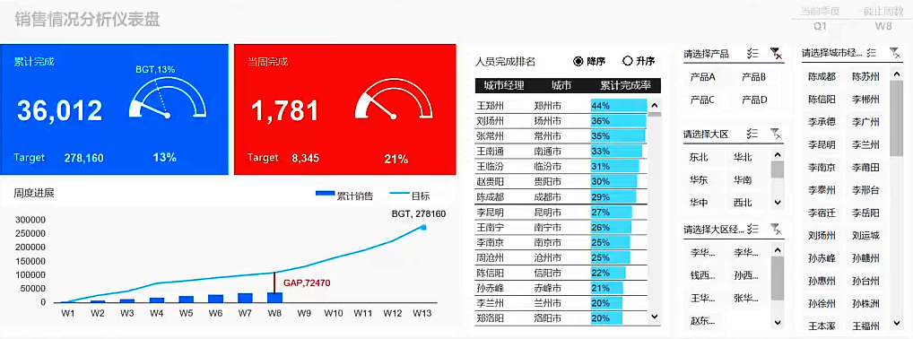
绘制仪表盘

Slide 48
数据
数据
数据是可以记录、通信和能识别的符号，它通过有意义的组合来表达现实世界中的某种实体（具体对象、事件、状态或活动）的特征。
商务智能技术可以分析结构化数据、半结构化数据以及非结构化数据、静态的历史数据和动态数据流等各种类型的数据。
Notes:
Data is your company’s most critical business asset. Armed with timely, trusted data, your company can rapidly uncover new markets, attract and retain valuable customers, eliminate costly operational errors and delays, deliver products faster, and make smarter business decisions. Data-driven enterprises put their data assets to work faster, better, and smarter so they can consistently outperform their competitors.
商务智能处理的数据类型包括关系数据库(relational database) 存储和管理的结构化数据，文本数据库(text database)或文档数据库(document database)中的新闻稿件、研究论文、电子邮件、书籍以及WEB页面等半结构化数据以及空间数据库、多媒体数据库中的地图、图片、音频、视频等非结构化数据。

Slide 49
信息：有用的数据
知识
处理
Sender
数据
信息
Receiver
一个人的垃圾（数据）是另一个人的财富（信息）
Data endowed with relevance and purpose
信息是经过某种加工处理后的数据，是反映客观事物规律的一些数据。数据是信息的载体, 信息是对数据的解释。
Notes:
Information is data that has been coherently packaged to deliver a specific message. It is derived by enhancing data through subject grouping, summarization, comparisons, and other business usage activities.
Putting data into a specific context and relating it to other data in the same context adds relevance which results in what we are defining as information.
Information is accessed by a person who can interpret it, apply judgements on its meaning or value, extrapolate further meanings, apply it to a specific business situation, or creatively derive new information.
To deliver business value, information must also be accurate and easily accessible by those who need it.

Slide 50
决策离不开信息
同一事物的信息对于不同的个人或群体具有不同的意义。信息的效用在于对决策的影响。高层决策、中层管理、基层运营都要决策。
越来越多的人从事与信息有关的工作，信息产业将成为全球最大产业。首席信息官 CIO (Chief Information Officer) 成为企业继 CEO、CFO之后又一重要职位。
70% of employee time spent searching for relevant information
Notes:
We transform data into useful information and put it into context so that analytical applications can be applied to this information in order to gain insight as to what might occur in the future and therefore know which proper actions should now be taken.
Value of Information
Less time wasted searching for answers
A more holistic and accurate picture of customers and their needs
Ability to make better decisions, faster
Greater transparency provides ability to detect potential threats
70% of employee time: Spent searching for relevant information

Slide 51
知识
Information from the human mind (includes reflection, synthesis)，知识是对信息内容进行提炼、比较、挖掘、分析、概括、判断和推论。
事实性知识和经验知识（隐性和显性）。
洞察力（insight）
Requires reflection and synthesis
Difficult to structure, capture
Often tacit
Notes:
Insight is information that has been logically connected with interpretations and usages applied to it.
Explicit knowledge is stored and publicly available. It is codifiable.
Tacit knowledge is created and exists in the heads of people. It is ideas, opinions, judgements, cultural beliefs, insights, such as the judgement to choose one engineering design over another. It is the more difficult type to find, capture, store, and so forth, yet tacit knowledge is the more critical and valuable type of knowledge resource to a business.
Explicit knowledge can be created by computer applications like data mining, text mining, and other machine learning functions as well as by humans composing books, documents, rules, and so forth. Tacit knowledge is created by humans based on data, documents, attitudes, and experiences.
Both types of knowledge are important and both must be managed.

Slide 52
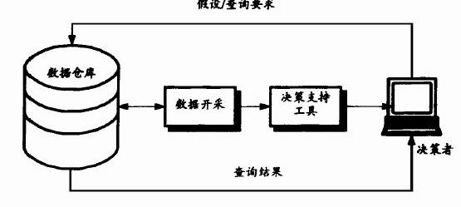
信息和知识隐藏在数据中
商务智能要求有一个坚固、可靠的大型数据库作后盾，建立这样一个数据库的任务是极其艰巨的。数据的质量问题也是令人头疼而又不可以掉以轻心的。
虽然数据是宝贵的财富，然而许多公司并不能充分利用这种财富，因为信息隐藏在数据中，并不易识别。
为了在竞争中占得优势地位，必须识别和应用隐藏在所收集的数据中的信息。
挖掘

Slide 53
管理就是决策
决策需要信息，更离不开知识。知识更多地表现为经验—学习的结晶。学习的过程是不断地对信息加工处理。信息的收集、加工、传输与利用贯穿着决策各阶段的工作过程。
信息已成为企业经营中重要性仅次于人才的第二大要素。
决策=信息+经验+冒险
商务智能是对企业信息的科学管理。
Notes:
What we need to do is derive the information and make it available in ways that will cause or increase business knowledge.

Slide 54
决策需要信息与知识
决策的过程
发现那些需要引起注意的征兆并加以解释
,
如
情报阶段：
销售滑坡、生产成本猛涨、老顾客对新产品的
确定问题
需求、新竞争对手带来的威胁等。
返回情
最优
方案由多种因素决定，如成本、
报阶段
设计阶段：
实施的难易程度、对员工的要求、方案
找出解决方案
实施的时间顺序等。
返回设
执行选中的方案，
计阶段
选择阶段：
检测实施的结果，
选出解决方案
并作出必要的调整。
返回选
择阶段
实施阶段：
实施方案
决策过程的四个阶段

Slide 55
高效消费者响应 (ECR)
及 时、 准 确和无 纸 的 信 息 流 通
供应 商
零 售 商
商店
消 费 者
流 畅， 不 间 断 的 产 品 流 通， 满 足 消 费 者 的 需 求
商业企业
信息系统
SCM
供应链管理
ERP /CM
企业资源计划管理
品类管理
POS
销售时点系统
CRM
客户关系管理
Notes:
Business Intelligence applications can also help managers to be better informed about actions that a company's competitors are taking. As well, BI can help companies share selected strategic information with business partners. For example, some businesses use BI systems to share information with their suppliers (for example, inventory levels, performance metrics, and other supply chain data).

Slide 56
苦恼: 淹没在数据中，不能制定合适的决策!
数据
知识
决策
金融
经济
POS
人口统计
生命周期
模式
趋势
事实
关系
模型
关联规则
序列
目标市场
资金分配
贸易选择
在哪儿做广告
销售的地理位置
数据爆炸，知识贫乏
Notes:
Only 36% of CIO’s believe management is using the right Information to run the business (Gartner Research 2007).
Less than one in ten corporate executives believe they have the necessary information when they need it to make critical business decisions. More than half of these senior executives are concerned that as a result of missing information, they may be making poor decisions and a quarter believe that management frequently or always gets its decisions wrong(Economist Intelligence Unit 2007)

Slide 57
信息流畅通了还需要？
商务智能BI（business intelligence）
SCM
供应链管理
ERP
企业资源规划系统
B2B、B2C
CRM
数据
Internet等基础设施

Slide 58
新一代决策支持系统
外部资料
交易处
理系统
数据导向型决策支持系统：事务处理系统等搜集的大量数据，隐藏对决策有用的模式和规则，可以用统计方法、OLAP和数据挖掘等分析得到，以辅助决策分析用。
DSS
资料库
DSS软件系统模式
OLAP工具
资料挖掘工具
使用者界面
使用者
Notes:
A Decision Support System can be defined in a general sense as a computing system designed for supporting the decision support processes throughout a business. This includes many types of systems from simple query to complex data mining functions.
Decision support systems contain all services/processes to select, manipulate, and analyze informational data and present the results. It should allow basically transparent access to data in various parts of the data warehouse and provide common interfaces for associated groups of users.
Decision Support System is a computing system designed for supporting the decision support processes (planning, managerial, and operational) throughout a company“. This definition encompasses user computing systems, executive information Systems (EIS), online analytical data processing systems (OLAP), data mining systems, and so forth

Slide 59
商务智能的驱动力
在商务智能背后有一些商业驱动力，例如：
增加收入，减少费用和更有效地竞争的需求。
管理和模拟当前商业环境复杂性的需求。
减少IT费用和利用已有公司业务信息的需求。
Notes:
When a BI system is well-designed and properly integrated into a company's processes and decision-making process, it may be able to improve a company's performance. Having access to timely and accurate information is an important resource for a company, which can expedite decision-making and improve customers' experience.

Slide 60
客户端
客户端
客户端
Web
服务器
客户端
客户端
客户分析
大客户分析
用户发展分析
业务发展分析
收益情况分析
财务分析
服务质量分析
营销管理分析
渠道分析
反欺诈专题分析
客户流失专题分析
...
即席查询、预定义报表、自定义报表、OLAP、数据挖掘、专题分析模型
元
客户分析数据集市
模型库
数
据
财务分析数据集市
管
...
理
企业数据仓库
大客户分析数据集市
ETL(抽取、转换、加载)
业务数据库
业务数据库
业务数据库
业务数据库
业务数据库

Slide 61
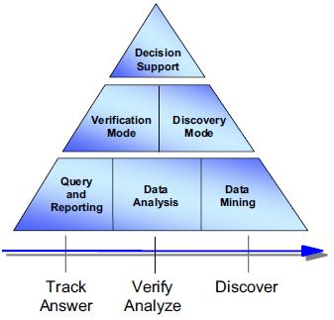
业务数据分析的类型
Increasing
Complexity
DM
Statistical
Analysis
OLAP
Increasing
# of users
Standard Query Reporting
数据分析技术的发展可分成报表查询、在线分析处理（OLAP）和数据挖掘3个阶段。
Notes:
Traditional querying and reporting and also multidimensional data analysis can only be used to figure out what is happening.
Discovery mode information processing is particularly useful when investigating what goes on in the business or in the surrounding business environment, trying to understand why things are happening the way they do (behavior of customers, suppliers, the market) and to come up with actionable recommendations or explanations. What has been discovered this way can then become part of the management’s means for prediction, planning, and forecasting.

Slide 62
商务应用需求的推动
行
业
应
用
层
银行
电信
零售
保险
各行业电子商务网站
制药
生物信息
科学研究
……
相关行业
CRM
产品推荐
客户细分
客户流失
客户利润
客户响应
WEB挖掘
网站结构优化
网页推荐
商品推荐
……
基因挖掘
基因表达路径分析
基因表达相似性分析
基因表达共发生分析
……
商业应用
商
业
逻
辑
层
商业模型
算法
层
关联规则、序列模式、分类、聚集、偏差分析…
挖掘算法
神经网络、决策树、回归分析、粗集、遗传算法

Slide 63
商务智能应用领域
银行
美国银行家协会(ABA)预测数据仓库和数据挖掘技术在美国商业银行的应用增长率是14.9％。
分析客户使用分销渠道的情况和分销渠道的容量 ；建立利润评测模型；客户关系优化；风险控制等
电子商务
网上商品推荐；个性化网页；自适应网站…
生物制药、基因研究
DNA序列查询和匹配；识别基因序列的共发生性 …
电信
欺诈甄别；客户流失…
保险、零售……
政府部门、教育机构、医疗机构和公用事业等。利用商务智能的企业现在已越来越多，遍及各行各业。

Slide 64
商务智能的作用
制定合适的市场营销策略
改善顾客智能
经营成本与收入分析
提高风险管理能力
改善业务洞察力
提高市场响应能力

Slide 65
商务智能系统的功能
数据集成
找到特定商业问题所有的相关信息经常是一件困难而费力的事情
信息呈现
经营分析
战略决策支持
Notes:
Information is the key to business innovation
– Organizations highly effective at driving information integration are 5 times more likely to drive value creation. In fact, the 2006 IBM CEO Survey found that organizations that were highly effective at integrating information were 5x more likely to drive value creation than those who were poor at it.
– Organizations that wait for their application vendors to innovate are losing the opportunity to differentiate
Usually it is spread across many heterogeneous systems, and is not understandable as a complete whole, and usually businesses cannot trust the information they do have available, due to issues of timeliness, quality, or completeness.

